Slide 1
INDUCCIÓN 2024
TECNOLOGÍAS
Y
RECURSOS INFORMÁTICOS

Slide 2
NUESTRA FINALIDAD
  Implementar y mantener la infraestructura y los servicios tecnológicos.
  Mantenerse actualizados en las tendencias tecnológicas del ámbito educativo mediante alianzas estratégicas. (Red de TI de las Universidades La Salle y la Federación de Instituciones Mexicanas Particulares de Educación Superior FIMPES)

Slide 3
INFRAESTRUCTURA
Computadoras, Impresoras y Teléfonos.
Equipos de Videoconferencia y multimedia (proyectores, barras de sonido, pantallas).
Laboratorios de cómputo, centros de impresión y fotocopiado.
Red de telecomunicaciones alámbrica (LAN) e inalámbrica (WiFi).
Equipos servidores y de red (switches, antenas, enlaces de fibra óptica).
Sistema de videovigilancia

Slide 4








INFRAESTRUCTURA

Slide 5
SERVICIOS
Office 365
Google Workspace
Moodle
ESCUL (Inscripciones, reinscripciones, pago en línea, consulta de calificaciones, etc).
App La Salle Cancun (Credencial digital, Avisos, Comunicados)
Sistemas Escolares (Captura de calificaciones, calendarios, cursos, extraordinarios).
Sistemas Administrativos (ADMISIONES,CAJA,TIENDA EN LINEA,COI,NOI,BANCOS,SAE).
Internet, VPN, telefonía y correo electrónico.

Slide 6
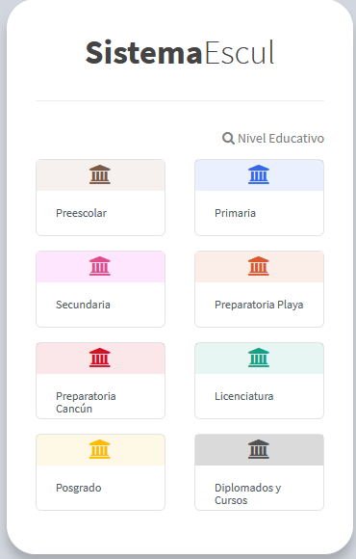
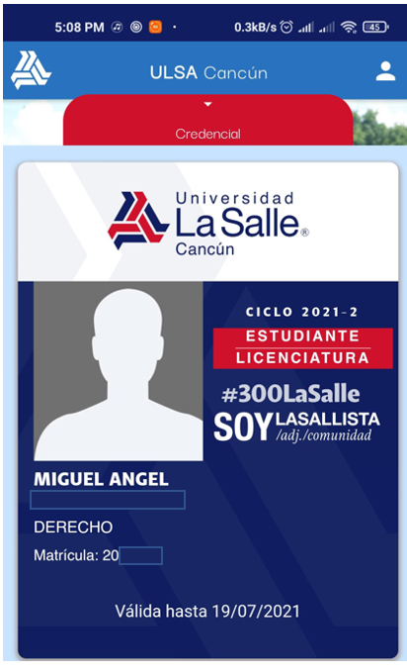
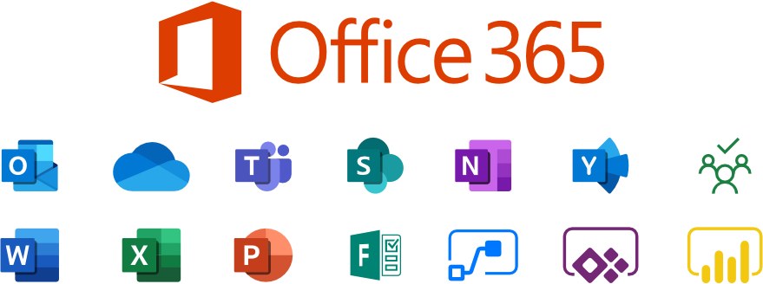


SERVICIOS

Slide 7
TECNOLOGIAS Y RECURSOS INFORMATICOS
TI
Servicios
Soporte
Redes
y
Servidores
Programación

Slide 8
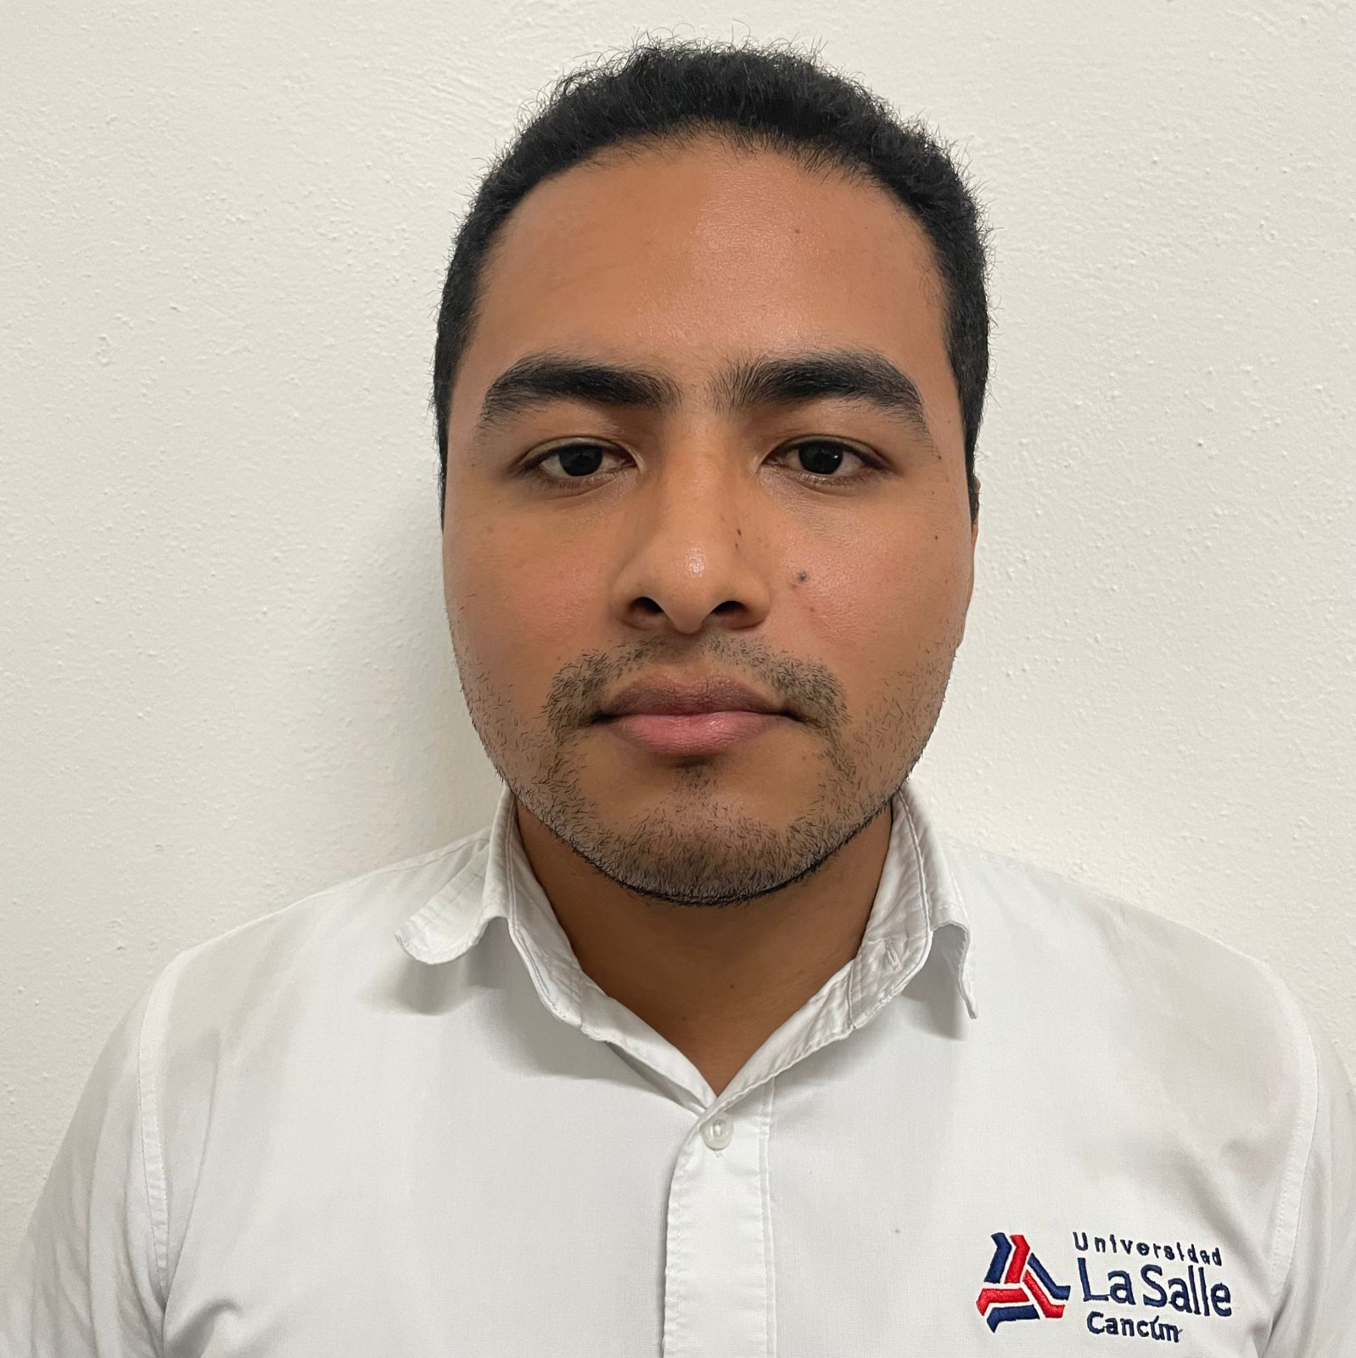
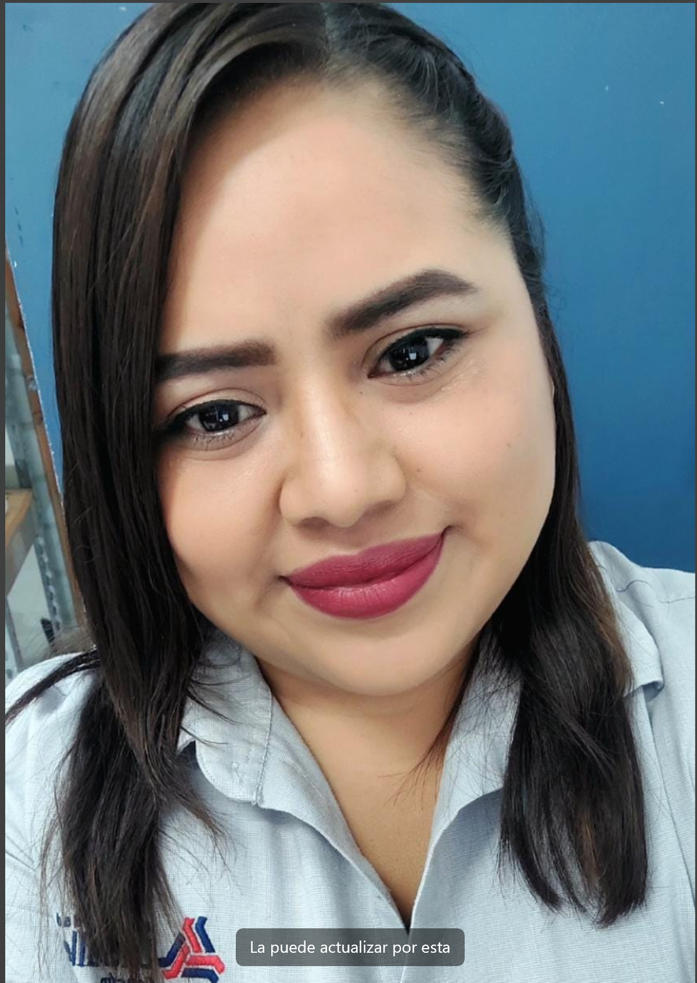

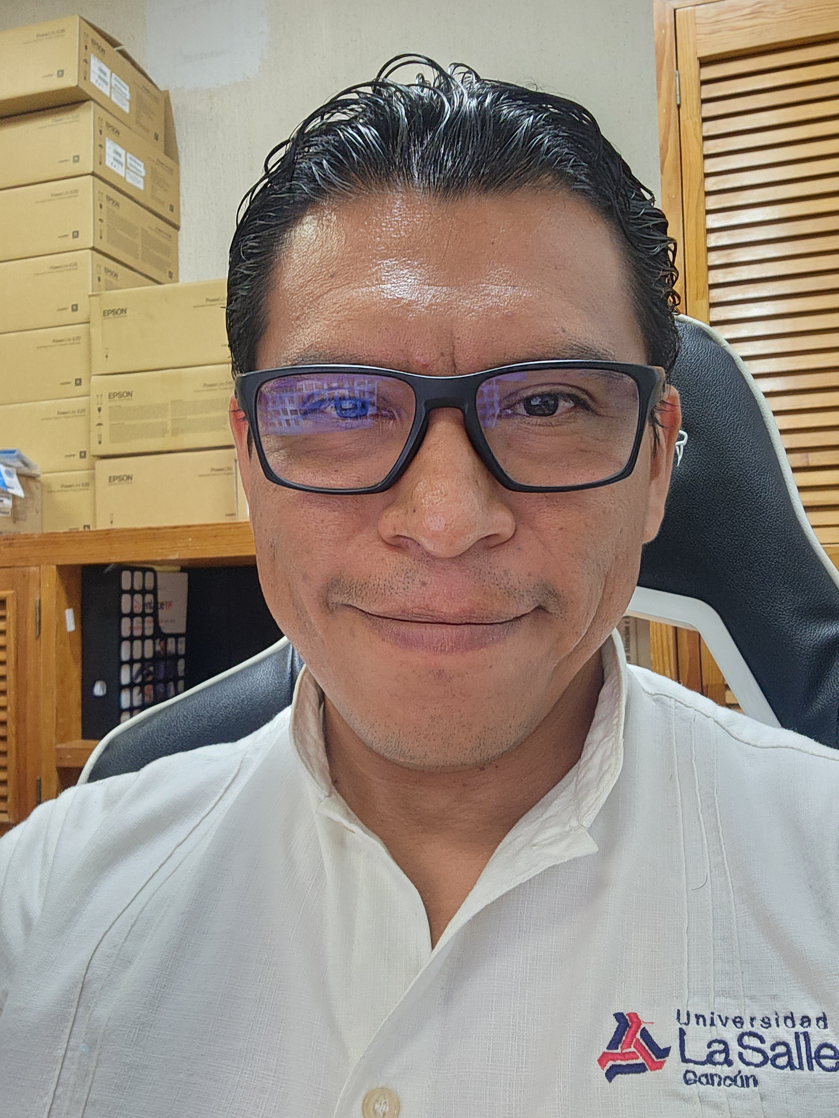
EQUIPO DE COLABORADORES
Ing. Javier Salas
programacion@lasallecancun.edu.mx
Ing. Cecilia Tun
soporte1@lasallecancun.edu.mx
Lic. Adriana Almeyda
playa_sistemas@lasallecancun.edu.mx
Ing. Raúl Salazar
tecnologias@lasallecancun.edu.mx

Slide 9


